Slide 1
08 Intent的使用

Slide 2
本章大纲
Intent概述
Intent的相关属性
Inent使用

Slide 3
Intent简介
Activity基本设计理念是：减少组件间的耦合；因此在Android中提供了Intent来实现在应用程序组件与组件之间交互。
Intent：意图， 负责对应用中一次操作的动作、动作涉及数据、附加数据进行描述；Android根据此Intent的描述，负责找到对应的组件，将Intent传递给调用的组件，并完成组件的调用。
Intent最主要的作用就是，使用Intent启动三大核心组件。
Notes:
Intent被译作意图，Intent期望做到的就是把实现者和调用者完全解耦，调用者专心将意图描述清晰，发送出去，就可以梦想成真，达到目的。

Slide 4
Intent简介
Android中的三大核心组件，活动(Activity)、服务(Service)和广播接收器(BroadcastReceiver)，都是通过Intent来启动或激活的。
Activity-1
Service
Intent
Activity-2
Broadcast
Receiver
Notes:
Intent是一种运行时绑定（run-time binding）机制，它能在程序运行过程中连接两个不同的组件。
通过Intent，你的程序可以向Android表达某种请求或者意愿，Android会根据意愿的内容选择适当的组件来完成请求。
如果Activity1需要和Activity2进行联系，二者不需要直接联系，而是通过Intent作为桥梁。
通俗来讲，Intnet类似于中介、媒婆的角色。

Slide 5
Intent简介
使用Intent启动Activity
方法名称 | 描述
Context.startActivity() | 启动新的Activity
Activity.startActivityForResult() | 启动新的Activity(并获得响应信息)
使用Intent启动Service
方法名称 | 描述
Context.startService() | 启动新的Service或者传消息给一个运行的Service
Context.bindService() | 在调用组件和目标Service间建立连接
使用Intent启动BroadcastReceiver
方法名称 | 描述
Context.sendBroadcast() | 普通的发送广播
Context.sendOrderedBroadcast() | 有序的发送广播
Context.sendStickyBroadcast() | 粘性的发送广播

Slide 6
本章大纲
Intent概述
Intent的相关属性
Inent使用

Slide 7
Intent简介
Intent由以下各个组成部分：
Component（组件）：目的组件。
Action （动作）：用来表现意图的行动。
Category （类别）：用来表现动作的类别。
Data （数据）：表示与动作要操纵的数据。
Type （数据类型）：对于data范例的描写。
Extras （扩展信息）：扩展信息。
Flags （标志位）：期望这个意图的运行模式。

Slide 8
Intent简介
Intent对象在启动组件时，需要明确一个核心问题：
当前Intent对象待启动的组件是什么？
根据这个问题的解决思路，一般在Android中有两种形式的Intent使用方法：
显式Intent对象：直接指明Intent的目的组件
隐式Intent对象：没有直接指明Intent目的组件，而是通过Intent其它属性来隐式指出Intent待加载的组件类
Notes:
隐式Intent会弹出一个框让你选择使用哪种方式打开，会把所有符合条件的组件列出来让用户选择

Slide 9
使用显式Intent
显式Intent：明确指定了当前Intent应该传递给哪个组件的Intent。
显式Intent使用的基本方法：
- setClass(Context packageContext, Class<?> cls)
- setClassName(Context packageContext,
String className)
- setClassName(String packageName,
String className)
Notes:
Android应用的Context代表了访问该应用环境信息的接口，而Android应用的包名则作为应用的唯一标识，因此Android应用的Context对象与该应用的包名有一一对应的关系。
上面三个setClass()方法正是指定组件的包名和实现类
setClass：跳转到与该工程下的（同一个Application中的）activity或者service setClassName：可以跳转到同一或不同Applicaiton的activity或者service

Slide 10
使用显式Intent
Component(组件)：目的组件，明确指定Intent的目标组件的类名称，Component属性需要接受一个ComponentName对象。
- setComponent(ComponentName component)
ComponentName对象的构造器如下：
- ComponentName(String pkg, String cls)
- ComponentName(Context pkg, String cls)
- ComponentName(Context pkg, Class<?> cls)
Notes:
Component属性代表这个Intent的组件属性，表明此Intent所要启动的组件类。
被启动的组件无需进行<intent-filter>元素的声明配置。

Slide 11
隐式Intent
隐式Intent：未明确指明待加载的组件类，但是在Intent属性中给出了待加载组件需要满足的特征。那么对应被启动的组件中接受此种属性。
组件的特征取决于在Activity配置清单文件中<intent-filter.../>元素的配置。<intent-filter.../>就是用于描述Intent的各种属性， <intent-filter.../>元素通常可包含如下子元素。
0~N个 <action.../> 子元素
0~N个 <category.../> 子元素
0~1个 <data.../> 子元素
Notes:
相比与显式Intent，隐式Intnet则含蓄了许多，它并不明确指出我们想要启动哪一个活动，而是指定一系列更为抽象的action和category等信息，然后交由系统去分析这个Intent，并帮我们找出合适的活动去启动。
Data属性通常用于向Action属性提供操作的数据，Data属性接受一个Uri对象，一个Uri对象通常通过如下形式的字符串来表示：
content://com.android.contacts/contacts/1
Uri字符串总满足如下格式：
scheme://host:port/path
例如上面给出content://com.android.contacts/contacts/1，其中content是scheme部分，com.android.contacts是host部分，port部分被省略了，/contacts/1 是path部分。
Type属性用于指定该Data所指定Uri对应的MIME类型，这种MIME类型可以是任何自定义的MIME类型，只要符合abc/xyz格式的字符串即可。
Data属性与Type属性的关系比较微妙，这两个属性会相互覆盖，例如：
•如果为Intent先设置Data属性，后设置Type属性，那么Type属性将会覆盖Data属性。
•如果为Intent先设置Type属性，后设置Data属性，那么Data属性将会覆盖Type属性。
•如果希望Intent既有Data属性，也有Type属性，应该调用Intent的setDataAndType()方法。

Slide 12
Intent的Action、Category属性
Action和Category属性都是普通的字符串，Action代表想要完成的一个“动作”，Category代表此动作的额外信息。
被启动的组件是不明确的，取决于Activity的<intent-filter>属性。例如：提供的Action是="com.example.intent.AAA"，那么就启动指定intent-filter的组件。Action和Category属性要结合使用。
<action android:name="com.example.intent.AAA"/>
<category android:name="android.intent.category.DEFAULT"/>

Slide 13
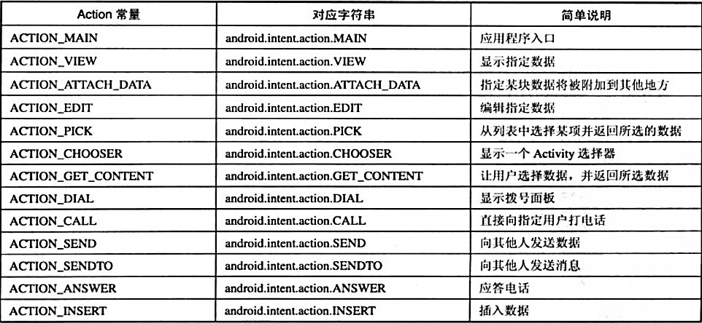
Intent的Action属性
Android内部提供了大量的标准Action常量串的组合。

Slide 14
Intent的Action属性
Action属性使用时注意事项：
若Intent为显示对象，只能设定一个Action属性；表明某一个Intent只能加载一个组件。
若Intent为隐式Intent，且指明了Action属性，则待加载组件必须在AndroidManifest.xml文件中进行注册，且添加<intent-filter>元素并声明<action>子元素。
Notes:
https://www.cnblogs.com/wolipengbo/p/3427574.html

Slide 15
Intent的Action属性
在AndroidManifest.xml文件中，一个组件的<intent-filter>元素中可以包含多个<action>子元素，表明该组件可以被不同的Intent加载。
Action属性值可以使用内置的，也可以使用用户自定义的。
若符合Intent对象的待加载组件有多个，将以列表形式显示出来以供用户选择。
Notes:
https://www.cnblogs.com/wolipengbo/p/3427574.html

Slide 16
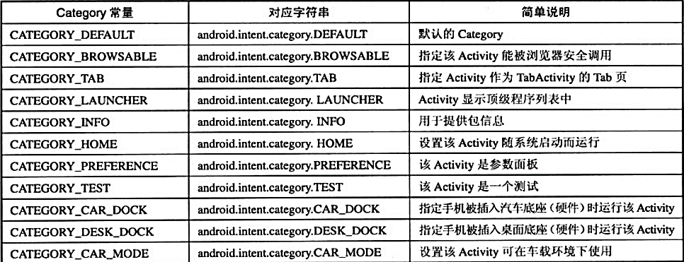
Intent的Category属性

Slide 17
Intent的Category属性
Category属性使用时注意事项：
若Intent为显示对象， 可以添加多个Category属性；使用addCategory( )和removeCategory( )来添加或删除属性。
若Intent为隐式Intent，且指明了Category属性，则待加载组件需要在AndroidManifest.xml文件中进行注册，且添加<intent-filter>元素声明<category>子元素。

Slide 18
Intent的Category属性
在AndroidManifest.xml文件中，一个组件的<intent-filter>元素中可以包含多个<category>子元素。
category属性值可以使用内置的，也可以使用用户自定义的。
若Intent对象指明了action属性，但未指明category属性，则使用默认的category属性Intent.DEFAULT。
String CATEGORY_DEFAULT
= "android.intent.category.DEFAULT"

Slide 19
Intent的Data属性
Data属性通常用于向Action属性提供操作的数据，Data属性接受一个Uri对象，Uri对象通过如下形式的字符串表示：
scheme://host:port/path
例如：
content：//com.android.contacts/contacts/1
scheme部分是content
host部分是com.android.contacts
port部分被省略了
path部分是/contacts/1
Notes:
scheme：协议名称

Slide 20
Intent的Data属性
例如：Action属性、Data属性的组合。
intent.setAction(Intent.ACTION_VIEW);
Uri data = Uri.parse("http://localhost:8080/index ");
intent.setData(data);
当希望打开满足上述条件的组件时，则需要对组件的<intent-filter>做如下声明。
<action android:name="android.intent.action.VIEW" />
<category android:name="android.intent.category.DEFAULT" />
<category android:name="android.intent.category.BROWSABLE" />
<data android:scheme="http"
android:host="localhost"
android:port="8080"
android:path="/index"/>

Slide 21
Intent的Type属性
Type属性用于指定Data属性的MIME类型，这种MIME类型可以是任何自定义的类型，只要符合abc/xyz格式的字符串即可。
添加data属性使用setData( )方法
设置type属性使用setType( )方法
data和type属性一般只需要一个，通过setData方法会把type属性设置为null，相反设置setType方法会把data设置为null，如果想要两个属性同时设置，要使用setDataAndType()方法。

Slide 22
Intent的Type属性
例如：Data属性、Type属性同时使用。
Intent intent=new Intent(); intent.setAction(Intent.ACTION_VIEW); intent.setDataAndType(Uri.parse("http://www.taobao.com"),"text/html");
当希望打开满足上述条件的组件时，则需要对组件的<intent-filter>做如下声明。
<action android:name="android.intent.action.VIEW" /> <category android:name="android.intent.category.BROWSABLE" /> <data android:host="www.baidu.com" android:mimeType="text/html" android:scheme="http" />

Slide 23
Intent的Extra属性
Extra属性通常用于在多个Action之间进行数据交换。Intent的Extra属性值一般是一个Bundle对象，Bundle类似于Map，存在多组key-value对，这样就可以在多个Activity之间交换数据了。
添加数据使用putExtra()进行添加。
intent.putExtra("移动", "10086");
获取数据使用getStringExtra()进行获取。
intent.getStringExtra("移动");

Slide 24
Intent的Flags属性
Activity和Task(活动栈)的关系。
Task就像一个容器，而Activity就相当于填充这个容器的内容，第一个Activity会处于最下面，最后添加的Activity会在最顶端。从Task中取出Activity是从最顶端取出。
Flags（标志位）表示Intent的运行模式。通过清单文件中activity的launchMode来加载模式
Notes:
launchMode

Slide 25
Intent的Flags属性
加载Activity的四种模式
默认启动模式standard
栈顶复用模式singleTop
栈内复用模式singleTask
全局唯一模式singleInstance
可以在AndroidManifest.xml中activity标签的属性设置加载模式

Slide 26
Intent的Flags属性
standard模式：默认模式。就是每次启动该Activity的时候，都会重新创建该Activity的实例，并不会考虑当前activity栈里面是否有该Activity的实例，而是直接压栈。
singleTop模式：启动一个Activity的时候，判断栈顶是否存在该Activity的实例，如果存在，就不会新创建实例，而是复用这个实例。如果不存在，或者有实例但是不在栈顶，都会重新创建该Activity的实例放入栈顶。
如果复用了实例，会回调一个onNewIntent()的方法。
Notes:
https://blog.csdn.net/zy_jibai/article/details/80587083

Slide 27
Intent的Flags属性
singleTask模式：当前任务栈中，判断栈内是否存在Activity的实例，如果不存在，创建一个新的Activity入栈；如果存在，会把该Activity之上的所有的activity出栈，显示当前的Activity。
和singleTop一样，如果复用了实例，会调用onNewIntent()方法。
singleInstance模式：新创建一个任务栈，放入新创建的Activity实例，该任务栈只允许存在一个Activity的实例，如果已存在，会切换到该任务栈，执行onNewIntent方法。

Slide 28
Intent的Flags属性
Flags（标志位）表示Intent的运行模式
//相当于singleTask
intent.addFlags(Intent. FLAG_ACTIVITY_CLEAR_TASK);
// 相当于singleTop intent.addFlags(Intent.FLAG_ACTIVITY_CLEAR_TOP);
// 新的Task中启动ACTIVITY
intent.addFlags(Intent.FLAG_ACTIVITY_NEW_TASK);
// 如果Activity已运行到了Task，再次跳转不会再运行这个Activity
intent.addFlags(Intent.FLAG_ACTIVITY_SINGLE_TOP);

Slide 29
本章大纲
Intent概述
Intent的相关属性
Intent使用

Slide 30
使用Intent启动内置应用
启动内置应用程序的基本流程：
创建Intent对象；
设置Intent对象的属性（Action、Data、Category等）；
在AndroidManifest.xml文件中申请内置应用程序启动权限；
启动内置应用程序。

Slide 31
使用Intent启动内置应用
拨打电话：
Intent i = new Intent();
i.setAction(Intent.ACTION_DIAL);
i.setData(Uri.parse("tel:10086"));
startActivity(i);
Intent.ACTION_DIAL为拨打电话应用程序所匹配的动作Action，表示打开拨打电话窗口，但还未拨出电话。
Intent.ACTION_CALL拨打电话
可以使用简写形式：
Intent i = new Intent(Intent.ACTION_DIAL,
Uri.parse("tel:10086"));
startActivity(i);

Slide 32
使用Intent启动内置应用
在使用内置拨打电话程序时，必须在AndroidManifest.xml文件中申请权限：
<uses-permission android:name="android.permission.CALL_PHONE"/>
注意：模拟器测试需要在设置中给相应APP设置允许拨号的权限。
打开安卓模拟器的Setting；
点击Apps；
找到要运行的APP；
进去点Permissions；
把需要的权限打开。

Slide 33
使用Intent启动内置应用
发送短信：
Intent i = new Intent();
i.setAction(Intent.ACTION_SENDTO);
i.setData(Uri.parse("smsto:10086"));
i.putExtra("sms_body", "短信内容");
startActivity( i );
在使用发送短信程序时，必须在AndroidManifest.xml文件中申请权限：
<uses-permission android:name="android.permission.SEND_SMS"/>

Slide 34
使用Intent启动内置应用
打开地图：
Intent i = new Intent();
i.setAction(Intent.ACTION_VIEW);
i.setData(Uri.parse("geo:39.89,116.3"));
startActivity(i);
geo：后的参数代表当前地理位置的经度和纬度值。
该段代码会打开本机默认的地图软件。

Slide 35
使用Intent启动内置应用
打开Web浏览器：
Intent i = new Intent();
i.setAction(Intent.ACTION_VIEW);
i.setData(Uri.parse("http://www.baidu.com"));
startActivity( i );
打开默认手机浏览器，以显示结果页。

Slide 36
使用Intent启动内置应用
Intent可以启动的其它内置应用，请参考：
https://www.cnblogs.com/JLZT1223/p/6796413.html

